Slide 1
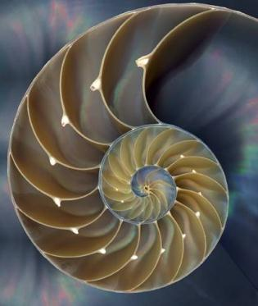
Développement humain et construction de la paix
UN DÉVELOPPEMENT
De l’être humain, par l’être humain et pour l’être humain

Slide 2
Première partie
Qu’est-ce que le développement ?
L’action d’origine-division-union

Slide 3
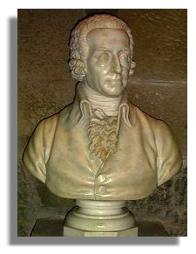
Développement : maturation graduelle d’un être vers son achèvement.
L’Univers se développe, les organismes se développent, les nations se développent.
Adam Smith fut le premier à étudier le développement économique national dans La Richesse des Nations.
Adam Smith
Développement en économie politique = progrès, modernisation, rationalisation, mécanisation, technocratie …

Slide 4
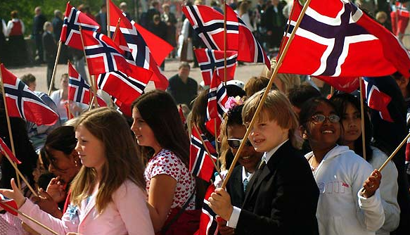
Une nation se développe (1) à partir d’un héritage indivis (2) par le consentement actuel et le vivre ensemble (3) en vue d’une communauté imaginée
Qu’est-ce que le développement ?
L’exemple d’une nation
« Une nation est une âme, un principe spirituel. Deux choses qui, à vrai dire, n’en font qu’une, constituent cette âme, ce principe spirituel. L’une est dans le passé, l’autre dans le présent. L’une est la possession en commun d’un riche legs de souvenirs ; l’autre est le consentement actuel, le désir de vivre ensemble, la volonté de continuer à faire valoir l’héritage qu’on a reçu indivis. » (Eric Renan)

Slide 5
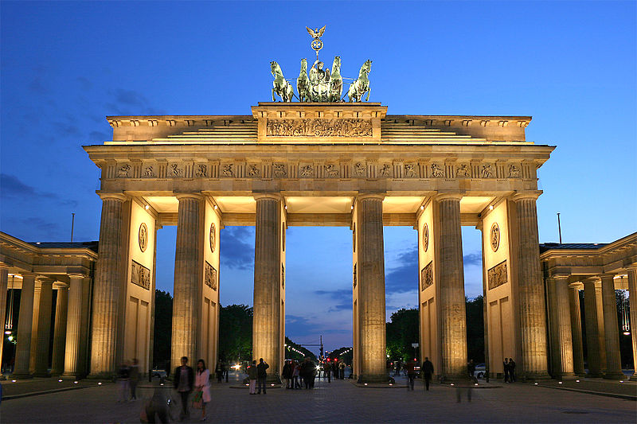
L’exemple d’une nation
Présent
Passé
Peuple
Futur
Dirigeants
Héritage indivis (Ernest Renan)
Une âme, un principe spirituel
Constitution
Plébiscite de tous les jours
Gouvernance
Civisme
Communauté imaginée (Benedict Anderson)
Mission nationale

Slide 6
L’action d’origine-division-union
Le processus est le suivant : l’être un, des êtres séparés, et l’être de nouveau unifié. G.W. Hegel
Division
Origine
Objet
Union
Sujet
idée, thème
Logos, inspiration
Action coordonnée,
Travail , œuvre
Réciprocité
INVESTISSEMENT
L’idée a pris corps,
le verbe s’est fait chair

Slide 7
Deux types de développement
Vrai développement
Maldéveloppement
Le vrai développement est celui où l’idée originelle suit son cours et aboutit par des processus cohérents au résultat recherché
Le maldéveloppement désigne des lacunes dans le développement humain d'un pays. Ce terme a été inventé dans les années 1990 pour se distinguer du « sous-développement »
Le maldéveloppement imite le développement mais se fait de travers, en déformant l’action d’origine-division-union

Slide 8
Le développement harmonieux, pacifique
Altruisme
division
Origine
Objet
Sujet
définition positive de la paix :
l’accord mutuel de partenaires libres et égaux réunis par attirance réciproque en vue d’un bien supérieur.
équité
Liberté
union
Malaise, tensions, conflits
Illusions collectives, mensonges, aventures sans lendemain
Sous-développement
Maldéveloppement
Bien
Joie

Slide 9
Deuxième Partie La force motrice du développement
« Le développement confiné à l’économisme implique automatiquement deux notions clés, la croissance économique comme moteur et but final du développement et une rentabilité à court terme maximale comme justification universelle de l’action. »
The cultural dimension of development, culture and development series, UNESCO Publishing, Paris 1995, p. 121

Slide 10
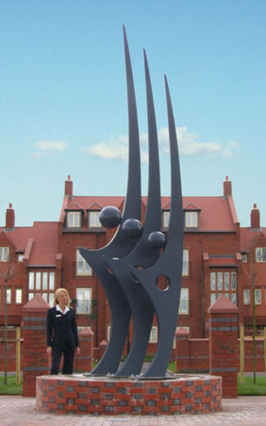
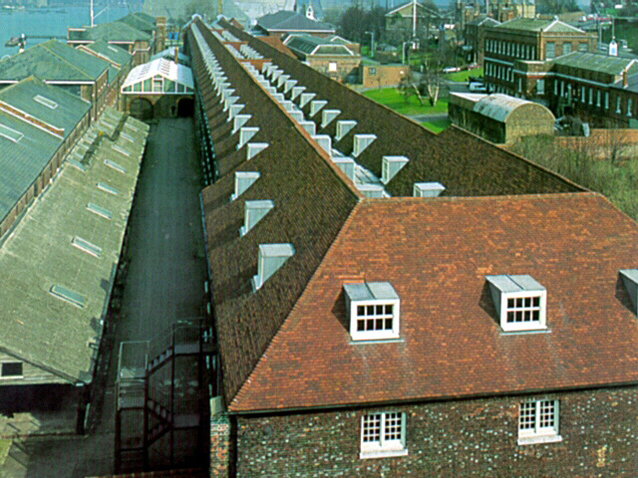
Il faut une révolution copernicienne ...
Du développement des choses au développement de la personne
« Qu’est-ce qui doit être développé ? »
« Qui doit être développé ? Et par qui ? »

Slide 11
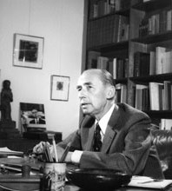
« L’Homme est l'agent et la fin du développement ; il n’est pas l'abstraction unidimensionnelle de l'homo economicus, c’est l'être concret de la personne dans la pluralité indéfinie de ses besoins, de ses possibilités et de ses aspirations…Le centre de gravité de la notion de développement s’est ainsi déplacé de l'économique vers le social et nous en sommes arrivés au point où cette évolution débouche sur le culturel. »
René Maheu, ancien directeur général de l’UNESCO, 1970
René Maheu
1905-1975

Slide 12
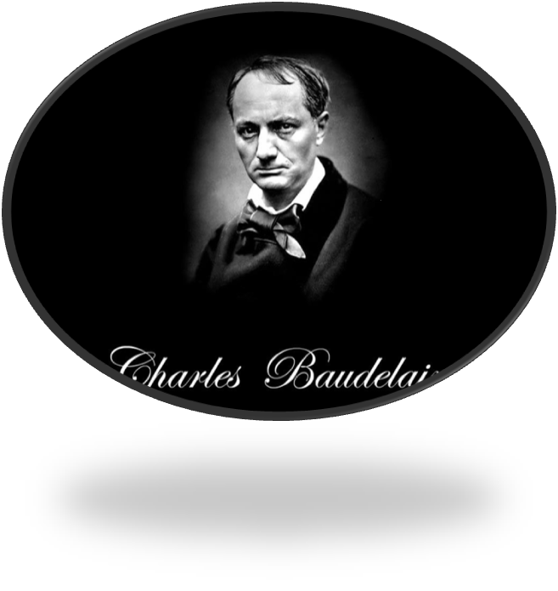
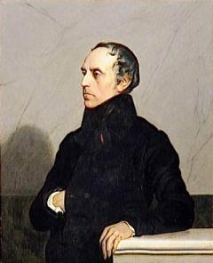
Le vrai progrès : Guizot & Baudelaire
« II ne peut y avoir de progrès (vrai, c'est-à-dire moral) que dans l’individu et par l’individu lui-même. Théorie de la vraie civilisation. Elle n’est pas dans le gaz ni dans la vapeur, ni dans les tables tournantes. Elle est dans la diminution des traces du péché originel. » (Charles Baudelaire)
Guizot : « Enrichissez-vous »

Slide 13
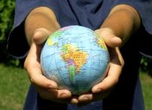
Le Développement idéal
P a i x d u r a b l e
développement des êtres humains,
par les êtres humains et pour les êtres humains

Slide 14
La FPU et le Développement Humain
Hantée par sa quête de la nation idéale, la philosophie occidentale a stimulé des réformes ou des révolutions politiques.
La FPU commmence avec l’individu idéal et la famille idéale.
REVOLUTION DE LA CONSCIENCE
REVOLUTION DU COEUR

Slide 15
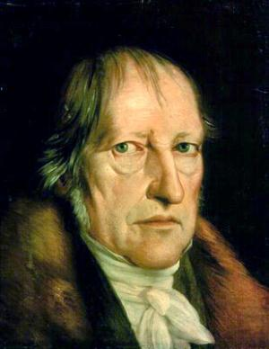
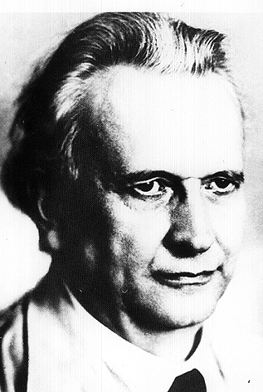
Le rôle des grands sages
Hegel et les individus cosmo-historiques
Karl Jaspers et l’âge axial
« Le fondements spirituels de l’humanité ont été posés simultanément et indépendamment ... et ce sont les fondements sur lesquels l’humanité subsiste encore aujourd’hui (Karl Jaspers)

Slide 16
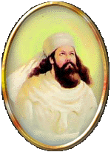
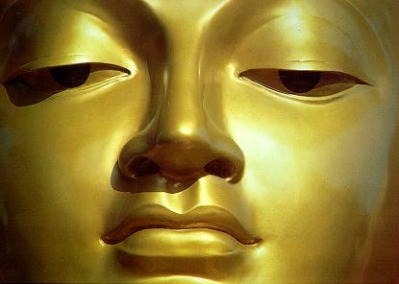
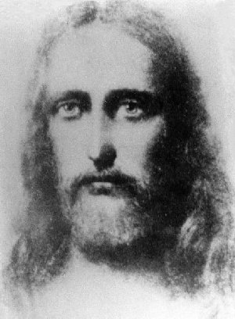
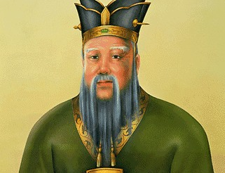
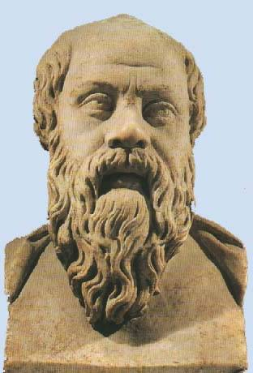
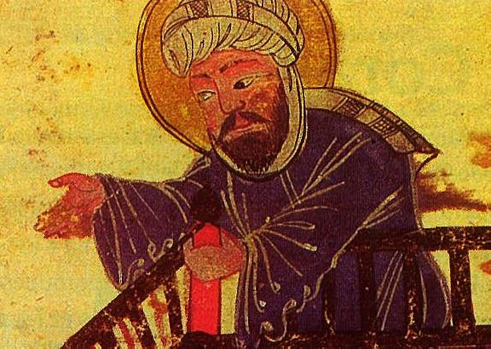
Le progrès spirituel de l’humanité
Socrate
Confucius
Bouddha
Zoroastre
Jésus
Muhammad

Slide 17
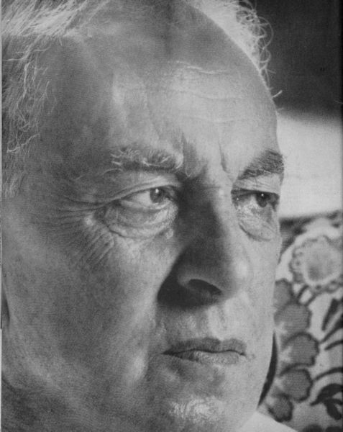
Individualités Créatives & Développement
Les civilisations se développent par la réponse d’individus créatifs à des défis.
La civilisation avance en répondant aux difficultés par des solutions créatives qui sont plus intérieures et spirituelles qu’extérieures et matérielles.
La société se désagrège quand les individus créatifs n’arrivent plus à diriger en exerçant leur puissance créatrice ; du coup, la majorité cesse de jouer le jeu, et la société commence à se désagréger.
Arnold Toynbee
(1889-1975)

Slide 18
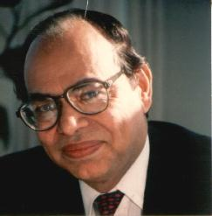
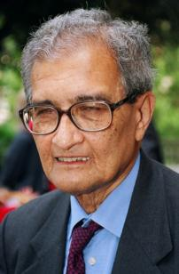
Le Développement peut être vu ... comme un processus d’expansion des libertés réelles dont on jouit. L’accent mis sur les libertés humaines [ou capacités] se démarque de points de vue plus étroits sur le développement, comme d’identifier le développement avec la croissance du PNB, ou avec la hausse des revenus personnels, ou avec l’industrialisation, ou avec les avancées technologique, ou la modernisation sociale-
Besoins de base et capacités humaines
Amartya Sen – Prix Nobel d’économie 1998
L’économiste Mahbub ul Haq
Père de l’indice de développement humain (IHD)

Slide 19
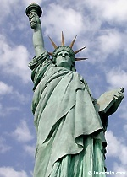
Besoins de base, choix illimités
L’être humain est un être dual composé de l’esprit et du corps.
L’être humain a des besoins de base pour maintenir sa vie, et des aspirations illimitées, qui donnent un sens et une valeur à son existence.
La vraie liberté est l’union du libre-arbitre (choix) et de la libre d’action (possibilité)
Le but de l’ensemble (valeurs créées) et le but individuel (bénéfices retirés) doivent s’harmoniser.
Le Statut de nos Libertés

Slide 20
Développement Global
Valeurs créées | désirs et valeurs spirituels | Valeurs recherchées
But & bonheur de l’ensemble |  | But & bonheur Individuels
Richesse créée | Désirs et valeurs Matériels | Bénéfices retirés
« Le développement est un processus complexe, aux multiples facettes, incorporant toutes les dimensions de la vie et toutes les énergies d’une communauté : tous les membres sont appelés à offrir une contribution et peuvent espérer en retirer un bénéfice. »
Conférence mondiale sur les politiques Culturelles
UNESCO, Mexico, 1982

Slide 21
Troisième Partie Trois aspects du développement humain
- I -
Le développement de l’être humain
(nature humaine)

Slide 22
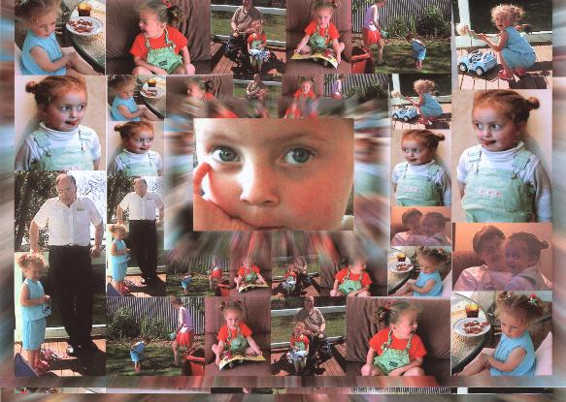
1. Le développement de l’être humain (nature humaine)
Une branche de l’anthropologie
L’être mûr
Psychologie
génétique
Le bébé
Embryologie
L’œuf

Slide 23
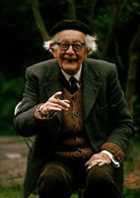
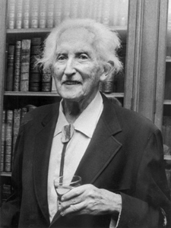
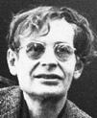
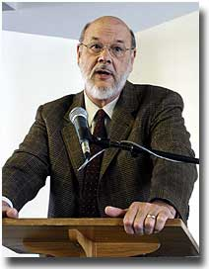
Recherche sur la Psychologie du développement
 | Jean Piaget développement cognitif
Erik Erikson développement Psychologique
 | Lawrence Kohlberg Développement Moral
James Fowler Développement Spirituel

Slide 24
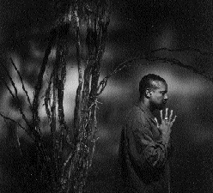
1. Le développement de l’être humain (nature humaine)
Personnalité hautement développée
Caractère mûr, responsable
Maître de son destin
Suit la voix de sa conscience

Slide 25
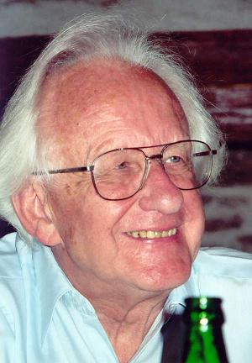
Conscience: premier acteur de la croissance, premier juge pour évaluer le développement de l'individu.
autonomie, confiance en soi, clés de la liberté, de la créativité.
Paix en soi, base de la paix dans le monde.
Tout commence en soi. Libérer l'individu de tout ce qui peut entraver son épanouissement personnel, tel devrait être l’objectif premier de l’étude de la paix. L’étude de la paix devient la science de l’accomplissement humain.
- Johan Galtung

Slide 26
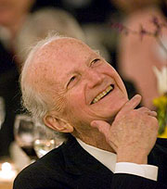
1. Le développement de l’être humain
« LE CAPITAL HUMAIN »
On entend par capital humain les talents, l’éducation, la santé,et la formation des individus. On parle de capital parce que les talents ou l’éducation font partie intégrante de nous et durent longtemps.
Il n’y a pas de croissance sans une bonne base de capital humain. Bien se servir du capital de sa population, c’est ce qui fait la réussite d’une nation. - G. Becker – Prix Nobel d’économie, 1992

Slide 27
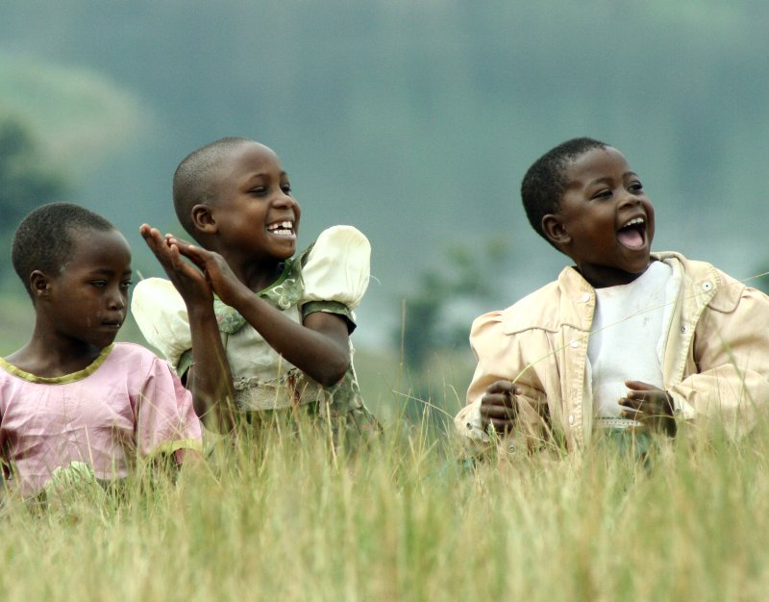
Trois Aspects du développement humain
- II -
Le développement PAR l’être humain

Slide 28
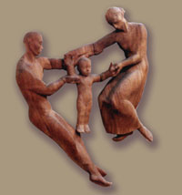
2. Le développement par les êtres humains
Le développement par les êtres humains se déroule surtout dans la famille
« D’où vient le capital humain ? Il faut commencer par la famille. C’est le fondement d’une bonne société et de la réussite économique. Pour comprendre le capital humain, il faut revenir à la famille, car ce sont les familles qui se soucient de leurs enfants et essaient de leur transmettre une éducation et des valeurs. Inculquer des valeurs se fait avant tout dans les Familles. » - Gary Becker

Slide 29
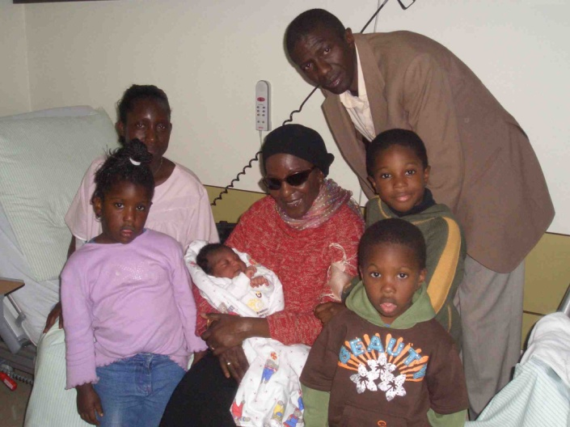
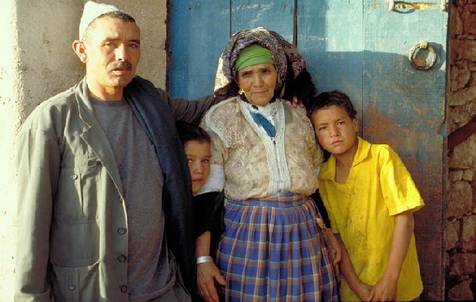
Ce que les familles doivent apporter pour le développement de leurs enfants
Les Cinq S
Sécurité
Stimulation
Soutien socio-émotionnel
Structure
Surveillance
Joint Center for Poverty Research (JCPR)

Slide 30
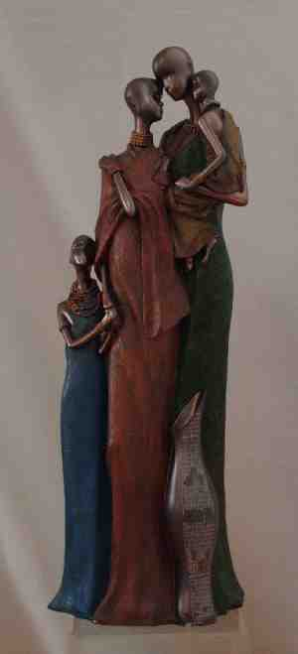
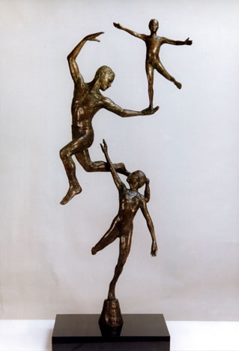
Une nouvelle discipline : Développement humain & études familiales (DHEF)
Écologie humaine : développement et reproduction de l’être humain dans son milieu ou son cadre.
la famille :
premier cadre naturel et culturel de l’être humain ;
le développement émotionnel et relationnel se fait surtout dans le cadre familial.

Slide 31
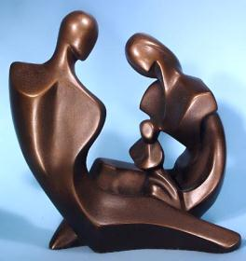
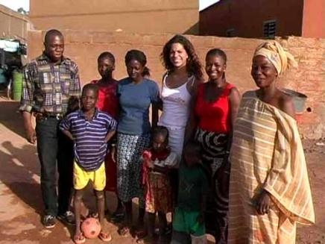
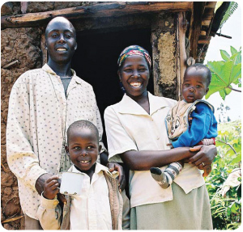
« Le Département DHEF étudie le développement humain sur toute la durée de la vie, la dynamique des rapports conjugaux et familiaux, et les facteurs dans la famille, la communauté, et la société qui peuvent entraver ou faciliter le développement individuel et la vie de famille. »

Slide 32
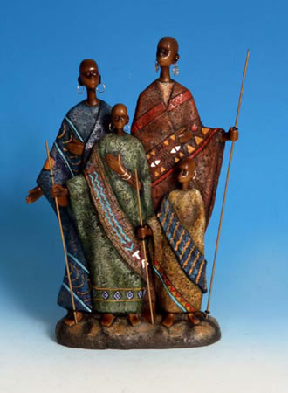
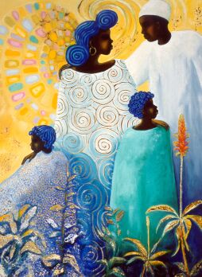
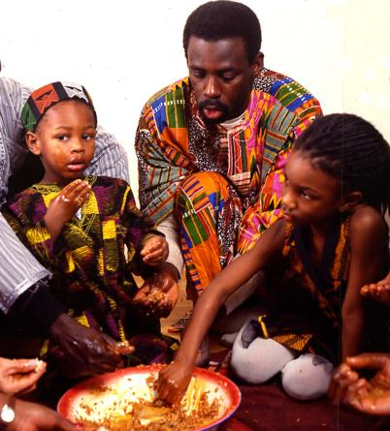
2. le développement par les êtres humains
« Le programme de DHEF explore l’évolution du comportement humain sur toute la vie, dans le cadre intime et de la famille. »
Département de sciences de la santé appliquées, Université de l’Indiana - Bloomington

Slide 33
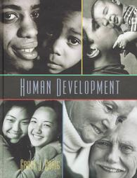
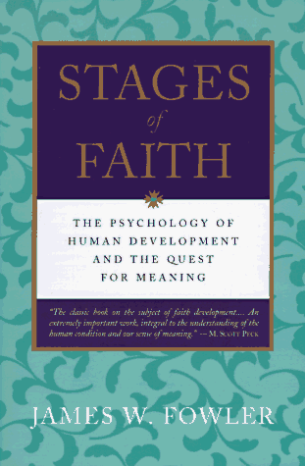
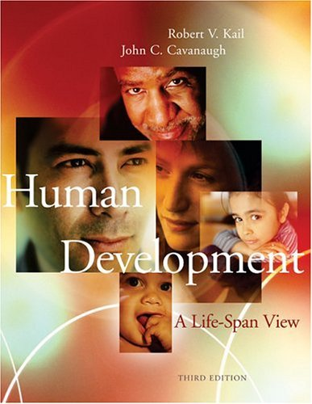
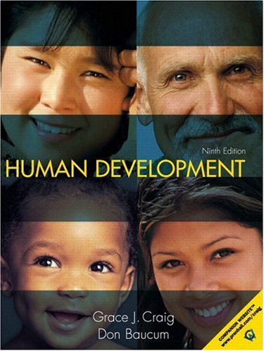
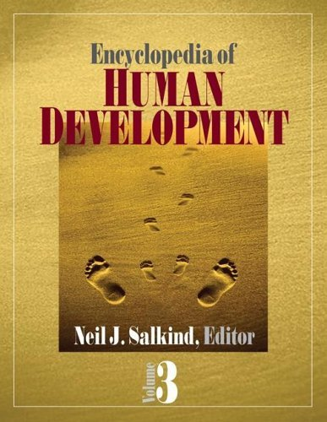
2. Le développement par les êtres humains
La psychologie Génétique de Piaget et les théories du développement psycho-social en huit étapes de Erik Erikson ont inspiré beaucoup de recherches sur le cours de la vie des êtres humains

Slide 34
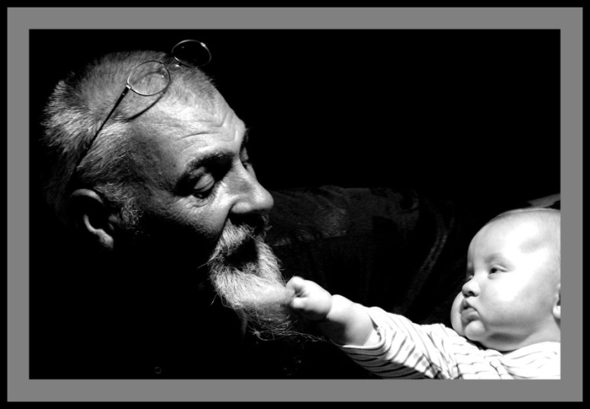
Les Quatre Grandes Sphères du Cœur et les trois Grandes Souverainetés
Parents
Frères et soeurs
Mari
Femme
Hériter et transmettre
Grands-Parents : rois du passé
Parents : rois du présent
Enfants : rois du futur
Vrai Amour
Vraie Vie
Vrai Lignage
Frères et soeurs
Enfants

Slide 35
2. le développement par les êtres humains
h a u t d é v e l o p p e me n t
d e l a p e r s o n n a l I t é
Mûrir dans l’art d’aimer et d’être aimé
Savoir franchir les étapes de l’amour filial, l’amour fraternel, l’amour conjugal et l’amour parental.
Famille : principal agent du développement émotionnel
Fondement du bien-être affectif et de la paix sociale

Slide 36
3. le développement pour les êtres humains
Haut développement de la personnalité
Un citoyen bien intégré, qui contribue activement au progrès de la société et retire maints avantages d’une société prospère.
L’Etat Moderne est le principal agent fournisseur de développement pour les êtres humains.
Paix = sécurité économique et sociale

Slide 37
Nations unies & développement humain
L’ONU a favorisé la décolonisation (1945-1960)
Développer le tiers monde était alors au premier plan des préoccupations et des responsabilités.
CRÉATION DU PNUD EN 1965
Un partenariat entre agences mondiales, banques internationales et États indépendants paraissait nécessaire et suffisant pour promouvoir le développement

Slide 38
L’Onu et le développement humain
« Il y a beaucoup de débats sur la meilleure façon de transformer les pays industrialisés en Etats modernes et développés (…) Les économistes, tout comme les politiciens se battent depuis quarante ans afin de trouver la recette parfaite pour reformer les nations sous-développées. »
Introduction au sommet WorldMUN de Belo Horizonte, 2002)
Cette position reflète la vieille philosophie du développement de l’ONU (développer des ressources, accroître le revenu national, industrialisation, rôle de l’Etat)

Slide 39
L’ONU évolue dans sa philosophie du développement humain
(« Bien plus que … il faut surtout »)
From http://hdr.undp.org/hd/
Le développement humain est plus que la croissance du revenu national, et bien plus que la croissance économique, laquelle n’est qu’un moyen d’élargir le choix des gens. Il faut surtout créer un environnement où les gens peuvent développer tout leur potentiel et mener des vies créatives. La vraie richesse d’une nation, c’est son peuple. Développer, c’est donner plus de choix aux gens pour mener la vie qu’ils veulent. Comme le disait Aristote : « La richesse n’est évidemment pas le bien que nous cherchons, car elle sert simplement à obtenir quelque chose d’autre. »

Slide 40
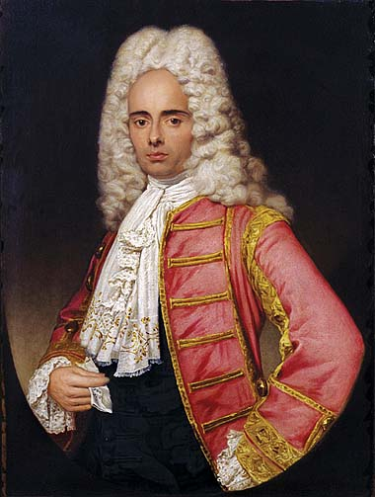
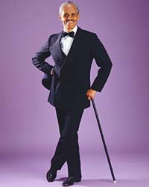
Le modèle de la personne idéale
Gentilhomme gentleman hidalgo
Personne idéale
?
société idéale ?

Slide 41
Liens d’amour dans la famille
Contribution créative à la société
Maturité du caractère
développement complet de l’être humain

Slide 42
Trois significations du développement humain
PERSONNE IDÉALE
SOCI ÉTÉ IDÉALE

Slide 43
Personne Idéale
Enseignant
Autorité
Sagesse
Conscience
Parent
Puissance
Amour, vie, lignage
Créateur
Maîtrise
Créativité
Valeurs universellement partagées
Interdépendance
Prospérité mutuelle
Société idéale

Slide 44
Le « plus grand amour »
« Ne demandez pas ce que votre pays peut faire pour vous—demandez ce que vous pouvez faire pour votre pays. Mes chers citoyens du monde : ne demandez pas ce que l’Amérique fera pour vou,s mais ce qu’ensemble nous pouvons faire pour la liberté de l’homme. Enfin, si vous êtes citoyens de d’Amérique ou citoyens du monde, demandez nous les mêmes niveaux élevés de force et de sacrifice que nous vous demandons. » John Kennedy
« Plus est vaste et important le champ dans lequel on peut travailler, plus important est le devoir. Et tel est le domaine de la politique qui regarde les intérêts de la société tout entière, et qui, sous ce rapport, est le champ de la plus vaste charité, de la charité politique, dont on peut dire qu’aucun autre ne lui est supérieur, sauf celui de la religion ... » Pie XI

Slide 45
L’Être Absolu
Le Moi Parfait
Le Monde Spirituel
Suivre sa conscience
Trouver sa position Et servir les autres Monde Nation Famille Individu
Le Monde Physique
La feuille de route du développement humain global – Perspective de la « vie éternelle »
être bien né

